Slide 1
2023 – Semaine 33 du Lundi 14 au Samedi 18 août

Slide 2
SCPI OUVERTES : à date chez CNP & BPCE VIE (HORS TEORA BY NWM) & SCPI en direct
FCPI: SIPAREX : Reporting des fonds SIPAREX XANGE INNOVATION 2019,2020, 2021
CARTES BANCAIRES: Visa: mise en place d’un nouveau service de téléconsultation médicale à l’étranger cartes PLATINUM
Assurance Vie / Valeurs mobilières: NATIXIS BGC: Échéance de ALIZE 3
Assurance Vie / Valeurs mobilières : VEGA IM : La lettre HEBDO du 7 août 2023
Semaine 33
2

Slide 3






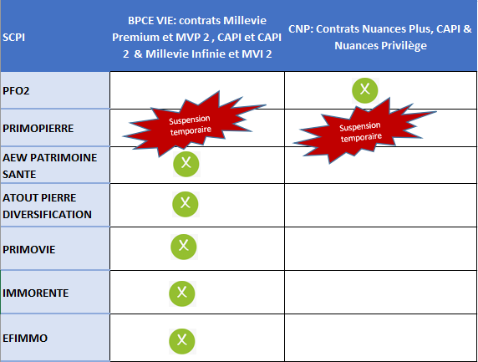

ACTIONS COMMERCIALES / COLLECTE
SCPI OUVERTES A DATE CHEZ CNP & BPCE VIE (HORS TEORA BY NWM) & SCPI EN DIRECT
Retrait de la commercialisation de PIERRE PLUS en direct depuis le 31/03/2023
SCPI
Semaine 33
3

Slide 4

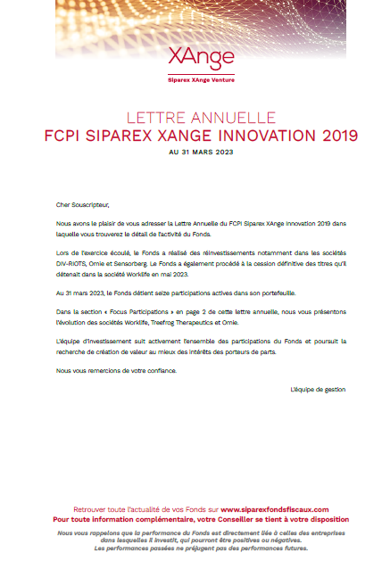
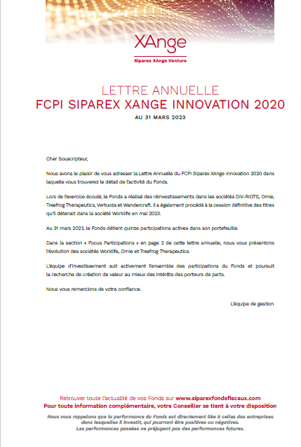

ACTIONS COMMERCIALES / COLLECTE
REPORTING DES FONDS SIPAREX XANGE INNOVATION
MARCHES FINANCIERS
Pour consulter, cliquez sur les images
FCPI
Semaine 33
4

Slide 5


ACTIONS COMMERCIALES / TOUS DOMAINES
NOUVEAU SERVICE VISA CARTES PLATINUM : LA TELECONSULTATION MEDICALE A L’ETRANGER
MARCHES FINANCIERS
Partir en voyage, tout le monde en a envie. Tomber malade à l’étranger, personne n’en a envie ! Mais ça arrive… et quand ça arrive c’est toujours compliqué de :
  Savoir comment la médecine fonctionne dans le pays où nous sommes,
  Se faire comprendre dans la langue locale pour expliquer nos douleurs,
  Trouver des médicaments pour se soigner sans l’avis d’un médecin, …
Pour nos porteurs de la carte Platinum, ces tracas sont finis !
Grâce au service « Téléconsultation médicale à l’étranger ».
La Téléconsultation médicale à l’étranger, c’est :
  Une nouvelle prestation d’assistance médicale incluse dans nos cartes Platinum
  4 téléconsultations par an
  Un accès 24h/24, par téléphone (via l’Assistant) ou visioconférence depuis Internet, à des médecins parlant français, pour rassurer le porteur quand il a un doute sur un symptôme et lorsqu’il a besoin d’un avis médical (hors urgences)
  Une prestation non accessible aux autres banques que celles du groupe BPCE. Selon une enquête réalisé en septmbre 2022 auprès des porteurs Visa Platinum, 70 % montre un intérêt à ce service.
Profitons de cette exclusivité pour effectuer des montées en gamme de nos cartes Premier aux clients éligibles Platinum (cf schéma délégataire p 7 et 16) en mettant en avant ce nouveau service.
CARTES BANCAIRES
Semaine 33
5

Slide 6


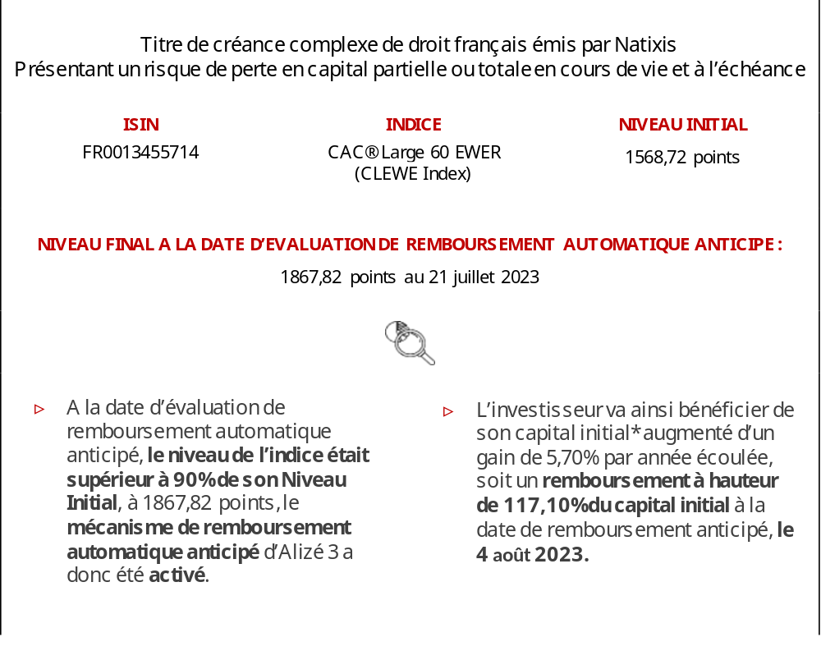
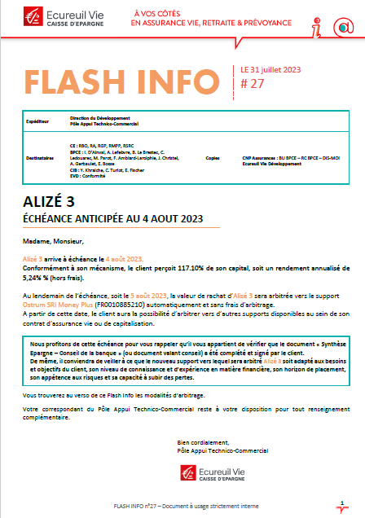
ACTIONS COMMERCIALES / COLLECTE
REMBOURSEMENT ANTICIPE
MARCHES FINANCIERS
CLIC
FAF
Pour consulter
cliquez sur les images →
CLIC
Semaine 33
6

Slide 7


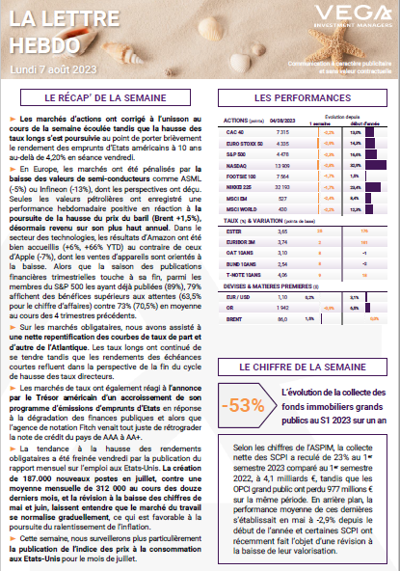

ACTIONS COMMERCIALES / TOUS DOMAINES
LA LETTRE HEBDO DU 7 AOUT 2023
MARCHES FINANCIERS
Pour la consulter
cliquez sur l’ image →
Semaine 33
7

